Slide 1
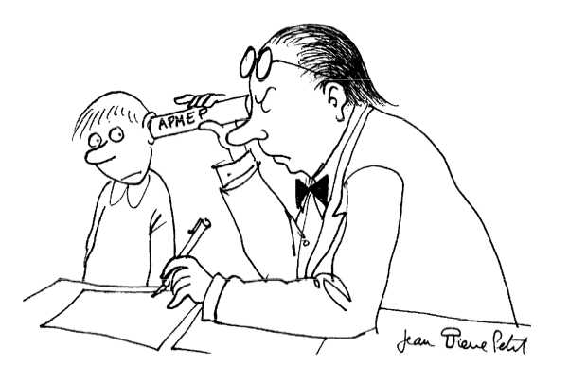

Slide 2
Présentation de L'Observatoire EVAPM
Un observatoire développé par l’APMEP et l’INRP
EVAPM
OBJECTIFS
LES ÉQUIPES
ÉTUDES
DÉMARCHES ET MÉTHODES
ENSEIGNEMENTS
RÉSULTATS
Antoine BODIN - Responsable de l’Observatoire EVAPM
IREM / Université de Franche-Comté

Slide 3
Avertissement
Bien que présenté dans un ordre aussi logique qu’il a semblé possible, ce diaporama réunit des diapositives élaborées pour des communications différentes.
Des textes présents sur le site donnent sens à ces diapositives.
L’ensemble présenté ici est évidemment trop lourd pour une présentation donnée, mais des diapositives peuvent être extraites pour accompagner une présentation d’EVAPM.
Diaporama évolutif.
Dernière mise à jour : 10 octobre 2004

Slide 4
Miroir, miroir, dis-moi que je suis la plus belle !
Où nous voulons dire que l’évaluation ne peut manquer de se heurter à toutes sortes de résistances
Le premier qui dit la vérité…
Le premier qui dit la vérité…
…il sera executé !
L’évaluation entreprise de véridiction
ou…… de la poudre aux yeux !

Slide 5
EVAPM en Questions
EVAPM ?
Une idée
Une équipe
Un projet
Des méthologies
des études
Des résultats
Un outil pour l’APMEP
1. EVAPM : POURQUOI ? (pour quelles raisons)
2. EVAPM : POUR QUOI ? (pour quoi faire)
3. EVAPM : QUOI ? (objet de l'évaluation)
4. EVAPM : QUAND ?
5. EVAPM : QUI ? AVEC QUI ?
6. EVAPM : COMMENT ?

Slide 6
Plan de la communication
Plan posible pour une présentation d’EVAPM
Présentation de l’observatoire EVAPM
  Objectifs
  Fonctionnement
  Réalisations productions
Quelques enseignements de l’observatoire
  Sur les acquis des élèves de la sixième aux classes terminales
  Sur le fonctionnement d’un curriculum
  Sur le fonctionnement de l’évaluation
Pour une évaluation instrumentée
  Évaluer quoi ? Comment ? Les apports d’EVAPM
Propositions - prospectives

Slide 7
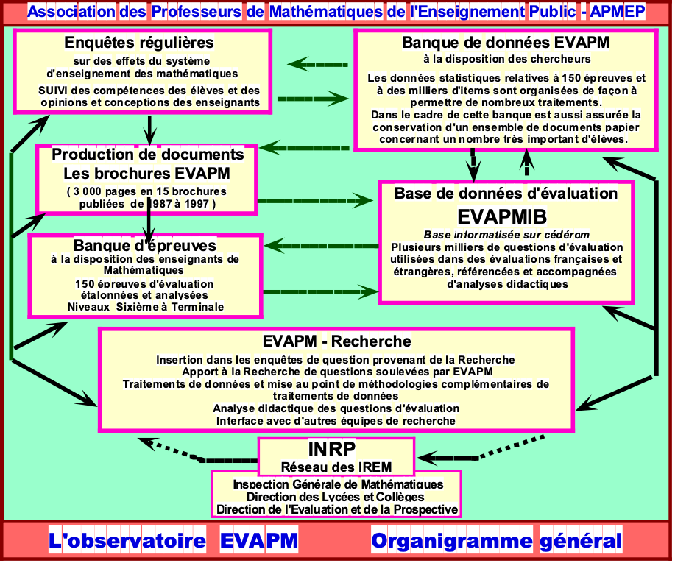
Présentation de l’observatoire EVAPM
  Fonctionnement

Slide 8
Présentation de l’observatoire EVAPM
Objectifs 1
Mettre à la disposition des personnes et institutions intéressées par l'enseignement des mathématiques, des informations s'appuyant sur des observations fiables…
Apporter aux enseignants des indicateurs de comportements d'élèves (évaluation) et des instruments d'observation de ces comportements.
Apporter aux chercheurs un cadre susceptible d'accueillir et de diffuser sous forme opératoire les résultats de leurs travaux.
Permettre aux chercheurs d'avoir accès, à des échantillons importants (d'enseignants, d'élèves, ...)
Constituer un lieu d'échanges pratiques - recherches, permettant aux questions des enseignants d'être mieux prises en compte.

Slide 9
Présentation de l’observatoire EVAPM
Objectifs 2
  Constituer une force réactive capable de répondre aux besoins des instances de l’APMEP
  Associer fortement les enseignants à la préparation et à l’exploitation des enquêtes.
  Contribuer à l’animation des équipes d’établissement, à l’auto-formation des enseignants ainsi qu’à leur formation initiale et continue.
  Mettre à la disposition des enseignants des instruments d’évaluation validés et étalonnés dans un cadre coordonné permettant des interactions entre enseignants et équipes d’enseignants.
  Expérimenter et diffuser des conceptions développées (en particulier) à l'APMEP sur l'enseignement des mathématiques et sur l'évaluation.

Slide 10
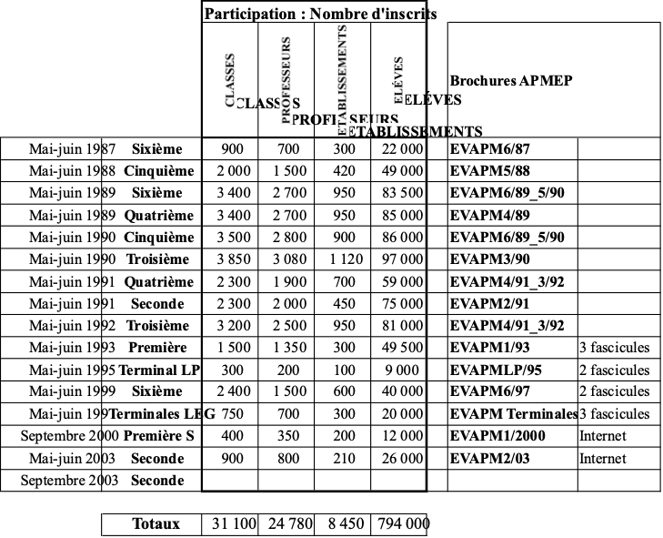
Etudes réalisées 1987-2003

Slide 11
Évaluer les programmes ou évaluer le curriculum
QUOI ? (objet de l'évaluation)
Essai de définition
Un curriculum est l’ensemble, plus ou moins articulé, des intentions, des règlementations, des pratiques, des ressources, et des effets, relatifs à l’enseignement d’une discipline ou d’un ensemble de disciplines.
Un curriculum se déploie et s’observe à différents niveaux :
Niveau d’un élève particulier
Niveau d’une classe particulière
Niveau d’un niveau scolaire donné
Niveau d’un établissement
Niveau d’un système éducatif

Slide 12
Évaluer les programmes ou évaluer les curriculum ?
QUOI ? (objet de l'évaluation)
Un curriculum est un plan d'action pédagogique... il comprend, en général, non seulement des programmes dans différentes matières, mais aussi une définition des finalités de l'éducation envisagée, une spécification des activités d'enseignement et d'apprentissage qu'implique le programme des contenus et enfin des indications précises sur la manière dont l'enseignement ou l'élève sera évalué.
Un curriculum s'exprime habituellement en termes d'intention, de contenus, de progressions et de méthodes ou de moyens pour enseigner et évaluer.
Louis d’Hainaut - Des fins aux objectifs

Slide 13
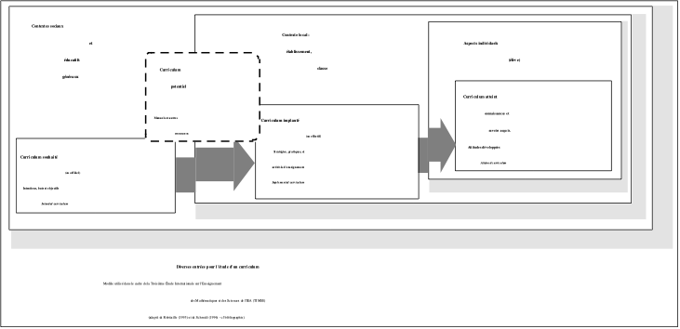
Évaluer les programmes ou évaluer les curriculum ?
QUOI ? (objet de l'évaluation)
Prendre la mesure de la complexité de l’objet que nous cherchons à évaluer

Slide 14
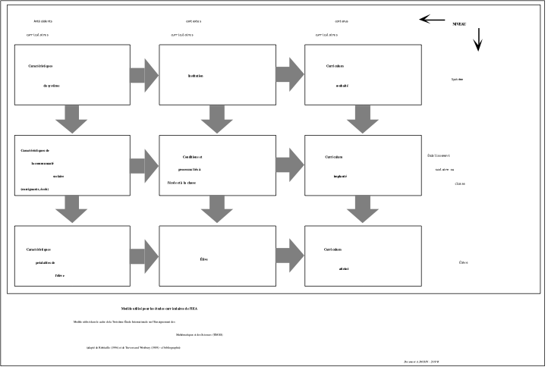
Divers aspects d’un curriculum

Slide 15
Docimologie et édumétrie
Qualités attendues d’une évaluation
Validité
  Construction du référent
  Constitution du référé
Fidélité
Équité
Faisabilité - économie

Slide 16
Évaluer des compétences ?
Une compétence suppose :
Des connaissances
La possibilité de mobiliser ces connaissances dans des situations où ces connaissances constituent des ressources
La pertinence
Les situations en question doivent être identifiées comme étant pertinentes par rapport au domaine d’activité considéré

Slide 17
L'examen du degré de pertinence
la pertinence épistémologique : concerne le statut, l'importance et la fécondité, des notions ou méthodes étudiées, à l'intérieur de la science elle-même. La pertinence épistémologique est reconnaissable et attestée par les spécialistes de la discipline.
la pertinence sociale : concerne le statut, l'importance et l'utilité des notions ou méthodes étudiées, dans la vie sociale générale. La pertinence sociale est reconnaissable et attestée par la société toute entière.
la pertinence didactique : concerne la possibilité de transmettre les savoirs correspondants aux élèves ou aux étudiants selon leur âge et leur formation antérieure.. La pertinence didactique est reconnaissable et attestée par les enseignants, aidés en cela par les travaux de la psychologie et les recherches en didactique des disciplines.

Slide 18
Analyse des compétences selon PISA
(Programme International d'Évaluation des Acquis des Élèves de l'OCDE)
Définition PISA de la culture mathématique pour tous
La culture mathématique pour tous est l'aptitude d'un individu à identifier, et à comprendre les divers rôles joués par les mathématiques dans le Monde, à porter des jugements fondés à leur propos, et à s'engager dans des activités mathématiques, en fonction des exigences de sa vie présente et future en tant que citoyen constructif, impliqué et réfléchi.
Culture PISA

Slide 19
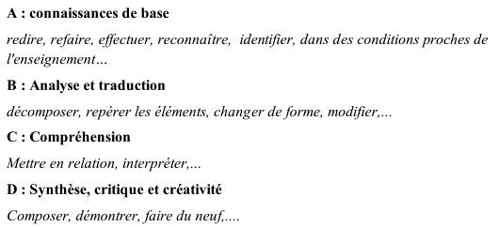
L'examen des niveaux d'apprentissages sollicités
Taxonomie R. GRAS
Simplifiée
Largement utilisée par EVAPM
Taxonomie

Slide 20
Niveaux compétences PISA
Les niveaux de compétence selon PISA
Classe 1 : Reproduction, définitions et calculs
Correspond au niveau A de la taxonomie de R. Gras
Classe 2 : Mise en relation et intégration pour résoudre des problèmes
Correspond aux niveau B et C de la taxonomie de R. Gras
Classe 3 : Mathématisation, pensée mathématique, généralisation et compréhension en profondeur
Correspond aux niveau D et E de la taxonomie de R. Gras
PISA : Program International of Student Achievement de l’OCDE
La classification de PISA est utilisée par EVAPM

Slide 21
Classe 1
Compétences de classe 1
Reproduction, définitions et calculs
La classe 1 recouvre des processus souvent évalués dans les tests standardisés, ainsi que dans les enquêtes comparatives internationales, ou ils sont principalement mesurés à l'aide d'items à choix multiple. Les questions portent sur des connaissances factuelles, ou demandent de représenter, d'identifier des équivalences, de restituer des objets et des propriétés mathématiques, d'exécuter des procédures classiques, d'appliquer des algorithmes simples et de mettre en œuvre des savoir‑faire techniques.

Slide 22
Classe 2
Compétences de classe 2
Mise en relation et intégration pour résoudre des problèmes
Les processus de classe 2 demandent de commencer à établir des liens entre les différents chapitres et domaines des mathématiques et d'intégrer diverses informations dans le but de résoudre des problèmes simples. Bien que ces problèmes soient présumés non routiniers pour l'élève, ils n'exigent qu'un degré de mathématisation relativement élémentaire.
Dans cette classe de compétence, on attend aussi des élèves qu'ils soient capables de manier diverses formes de représentation, en fonction de la situation et de l'objectif visé. La mise en relation demande encore que les élèves soient à même de distinguer et de relier différents énoncés (des définitions, des affirmations, des exemples, des assertions conditionnelles et des démonstrations). Le fait de pouvoir décoder et interpréter le langage symbolique et formel, ainsi que de saisir ses relations avec la langue naturelle, est aussi un aspect crucial de cette classe de compétences. Les problèmes y sont souvent contextualisés et demandent une prise de décision mathématique de la part de l'élève.

Slide 23
Classe 3
Compétences de classe 3
Mathématisation, pensée mathématique, généralisation et compréhension en profondeur
Dans cette classe de compétence, il est demandé aux élèves de mathématiser des situations : ils doivent pouvoir identifier et extraire la structure mathématique inhérente à une situation donnée et se servir des mathématiques pour résoudre le problème, pour analyser, pour interpréter, pour élaborer leurs propres modèles et stratégies et pour développer une argumentation mathématique, y compris des démonstrations et des généralisations.
Ces processus font appel à la pensée critique, à l'analyse et à la réflexion. Les élèves devraient non seulement être à même de résoudre des problèmes, mais aussi de les poser, de communiquer correctement à propos des situations, et de comprendre en profondeur la nature des mathématiques en tant que science.
Ce niveau de compétences, qui est au cœur des mathématiques et de la culture mathématique, est difficile à évaluer. Les questions à choix multiple sont le plus souvent inadaptées. Les questions à réponse ouverte ont un format qui convient mieux à ce type d'épreuve, mais tant la conception des questions que la correction des réponses soulèvent de nombreuses difficultés.

Slide 24
Processus PISA
Les processus mathématiques selon PISA
1…. La pensée mathématique:
2…. Le raisonnement mathématique:
3…. La modélisation mathématique:
4…. Poser et résoudre des problèmes :
5…. La représentation :
6…. Le langage symbolique et formel :.
7….La communication :
8…. Les outils et les instruments :
PISA n'utilise pas des items évaluant séparément les capacités ci-dessus. En effet, lorsqu'on fait de « vraies mathématiques », il est habituellement nécessaire de recourir en même temps à de nombreux savoir-faire.

Slide 25
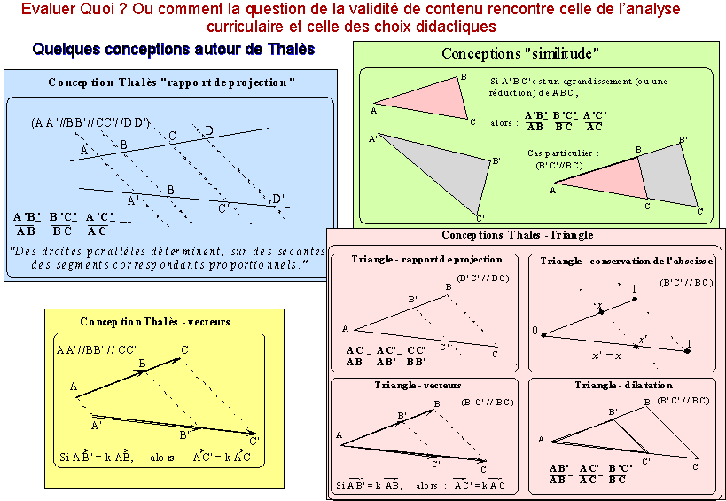

Slide 26
Quelques observations relatives à l’évaluation du curriculum
Difficulté de produire des synthèses utiles
Difficulté de dépasser l’observation pour passer à l’évaluation
Il y a loin du curriculum officiel au curriculum atteint.

Slide 27
Quelques observations relatives à l ’évaluation des acquis des élèves
Impossibilité d’opérationnaliser les objectifs de façon univoque
Faiblesse des corrélations inter-domaines
Faiblesse des corrélations inter-niveaux taxonomiques
Non mesurabilité globale des acquis des élèves
Difficulté d’évaluer les compétences (et pas seulement des connaissances et des savoir faire)
Évolution des connaissances - maturation
Volatilité des savoirs
Sensibilité aux effets de contrats

Slide 28
EVAPM
Des productions qui deviennent des outils
Tableau de capacités
Base EVAPM Seconde 2003
Base EVAPMIB
Des résultats (voir brochures et site)
Résultats terminale : Algèbre
Résultats terminale : Analyse
Résultats terminale : Géométrie
Résultats seconde 2003

Slide 29
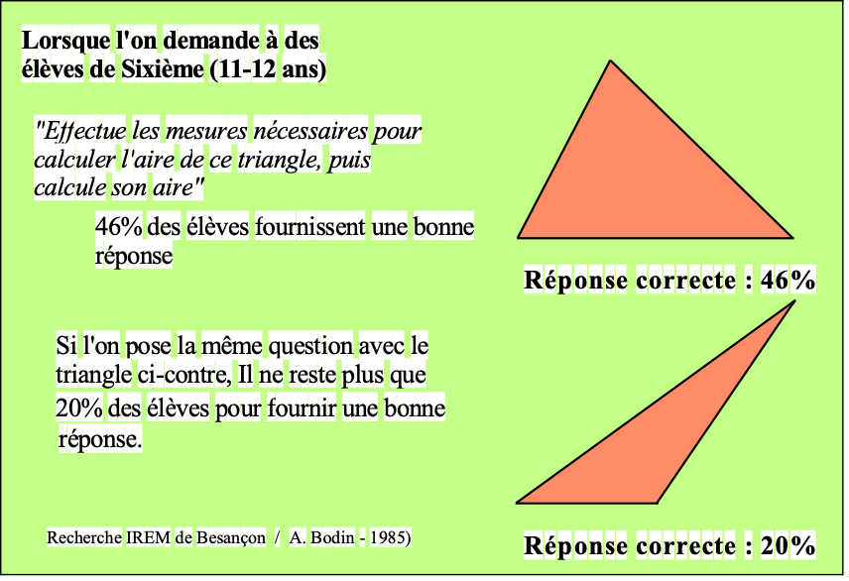
La difficulté de spécifier les exigibles

Slide 30
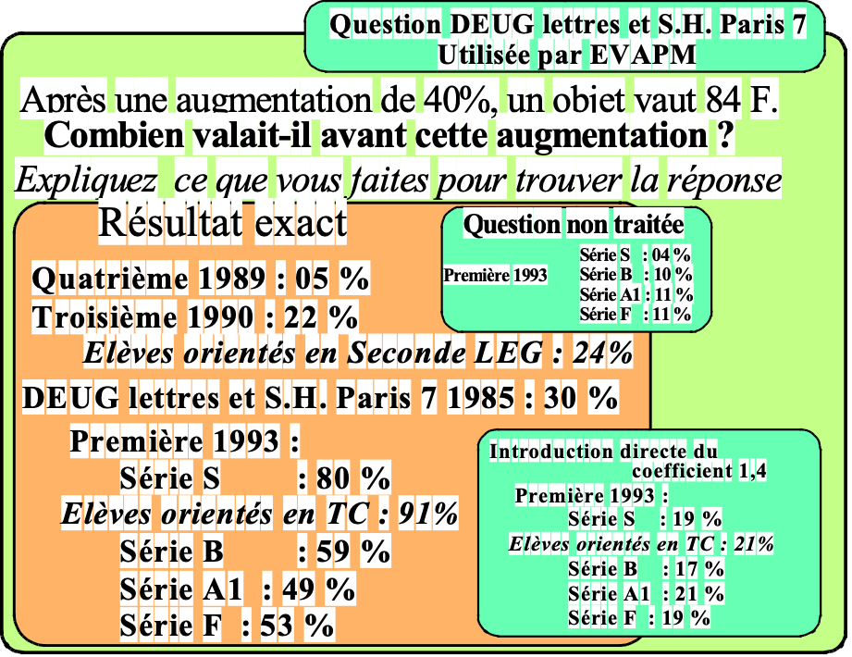
Les faits… sont têtus
Les faits…. sont têtus

Slide 31
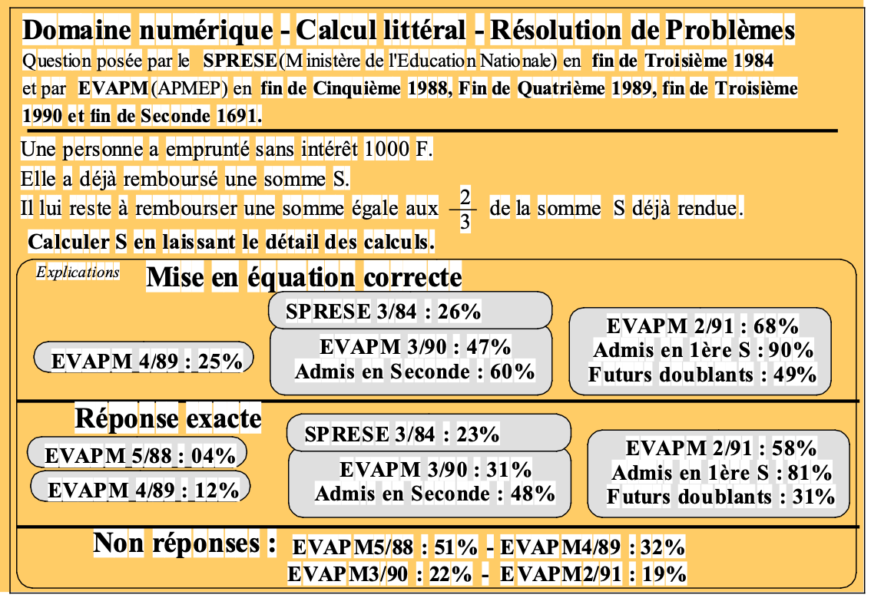

Slide 32
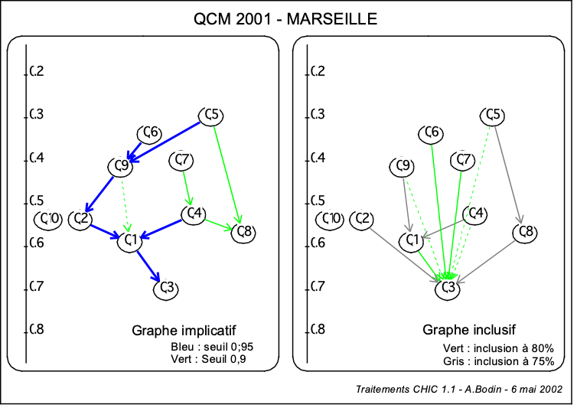
Évaluer les curriculums : nouveaux outils
L’analyse implicative

Slide 33
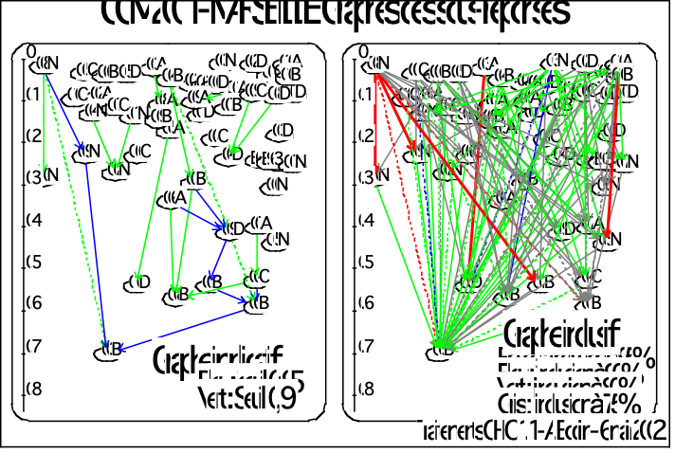
L’analyse implicative
Analyse d’une épreuve d’évaluation

Slide 34
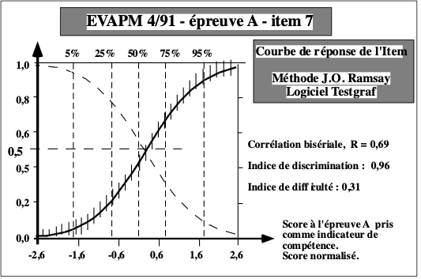
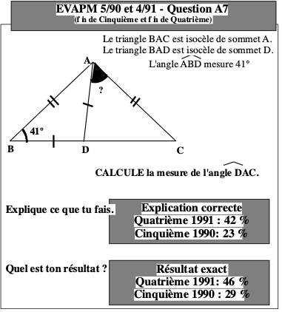
Évaluer les curriculums : nouveaux outils
L’analyse des réponses aux items (IRT)

Slide 35
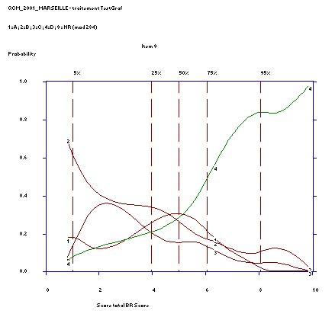
L’analyse des réponses aux items (IRT)

Slide 36
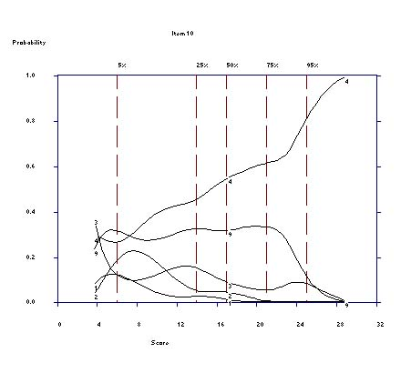

L’analyse des réponses aux items (IRT)
Calculer la limite de
lorsque x tend vers 0

Slide 37
Documents - L’Observatoire EVAPM
APMEP (1996) - dossier de présentation de l'Observatoire EVAPM.
APMEP (Association des Professeurs de Mathématiques de l'Enseignement Public)
Brochures EVAPM, contenant les épreuves, les résultats et les analyses des évaluations des programmes de mathématiques menées par l'APMEP (BODIN. A., et All ) :
Evaluation des programmes de la sixième aux classes terminales (une douzaine de rapports et brochures disponibles – voir catalogue)
Base de données informatique EVAPMIB (sur cédérom pour PC et Mac et prochainement sur Internet)
Fruit de collaborations multiples, EVAPMIB est composée de questions d'évaluation provenant d'études à grande ou moyenne échelle, en particulier d'EVAPM, mais aussi d'études nationales françaises (DPD, INRP,...) et d'autres pays, ainsi que des études internationales (TIMSS,…).
Chaque question est munie d'un ensemble de descripteurs (carte d'identité critérisée, résultats enregistrés lors de diverses passations, analyses pédagogiques et didactiques, …).
Par définition évolutive, la base est régulièrement mise à jour et des compléments seront accessibles sur Internet.
Une présentation détaillée est accessible sur le site de l'APMEP.

Slide 38
Références
Bodin A. : 1997, L'évaluation du savoir mathématique - Questions et méthodes. Recherches en Didactique des Mathématiques, Éditions La Pensée Sauvage, Grenoble.
Bodin A.: 1993, 'What does to assess mean', Investigations into Assessment in Mathematics Education, An ICMI Study (ed Mogens NISS) - Kluwer Academic Publishers - Dordrecht
Bodin, A : 1997, 'L'évaluation en mathématiques', in P. Legrand : les maths en collège et en lycée. Hachette Éducation.
Bodin, A : 1997, 'Modèles sous jacents à l'analyse implicative et outils complémentaires', in A.Bodin, R.Gras, J.B. Lagrange : implication statistique, prépublication 97-32 - IRMAR de RENNES..
Bodin, A. : 1996, 'Mesures pour le système éducatif' Actes des 7emes Entretiens de la Villette, 148-160, Centre National de Documentation pédagogique, Paris
d'Hainault L., (1983) : Des fins aux objectifs - Labor Nathan.
Gras, R & Pécal, M. (Eds) : 1995, L'évaluation en mathématiques : perspectives institutionnelles, pédagogiques et statistiques. Actes de l'université d'été de l'APMEP - Sophia Antipolis 10-14 juillet 1995 APMEP - Paris.
Legrand P. (ed) : 1997, Les mathématiques au collège et au lycée, Hachette Paris
OCDE : 2000, Mesurer les connaissances et compétences des élèves. Lecture, mathématiques et sciences : l'évaluation de PISA 2000 (also in English).
OCDE, : 1992, L'OCDE et les indicateurs internationaux de l'enseignement. Un cadre d'analyse. Paris
OECD : 2001, Knowledge and skills for life - first results of PISA 2000 (OECD Programme for international Student Assessment) - OECD - PARIS (also available in French).

Slide 39
Adresses
APMEP : 26 rue Duméril 75013 PARIS
http://www.apmep.asso.fr/
Avec accès aux pages de l’observatoire EVAPM ouvertes à tous
Les adhérents de l’APMEP ont aussi accès au site
http://trg45.univ-lille1.fr/abc/apmep/
Qui fournit des informations et des outils supplémentaires
Antoine Bodin : bodin.antoine@wanadoo.fr

Slide 41
EVAPM
Résultats de l’étude
EVAPM fin de seconde 2003
5/10/19

Slide 42
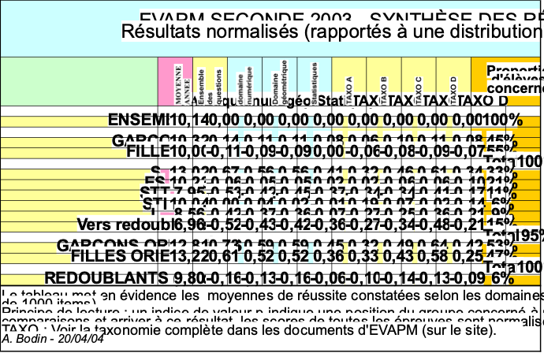
5/10/19

Slide 43
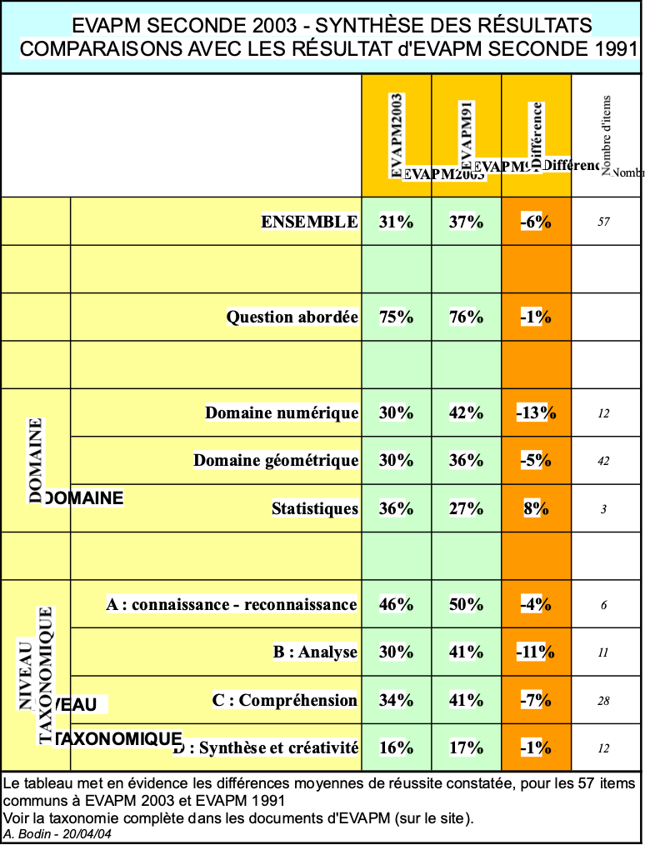
5/10/19

Slide 44
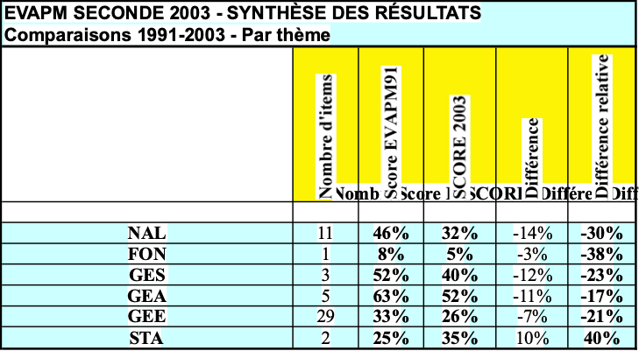
5/10/19

Slide 45
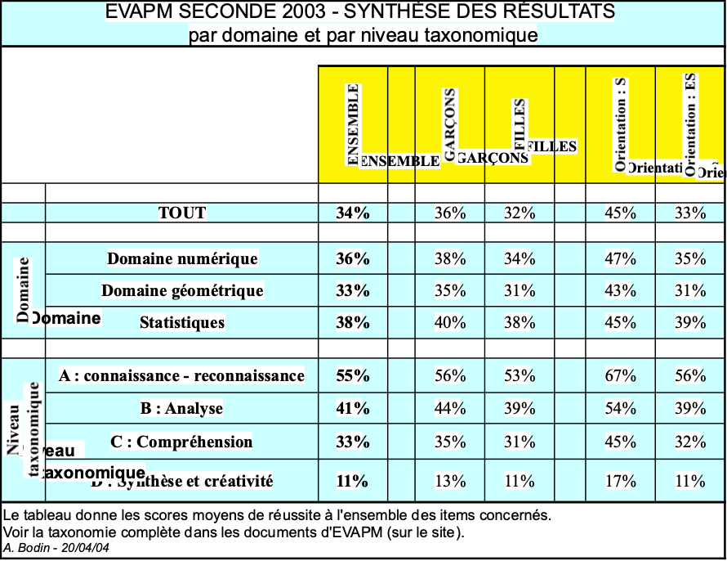
5/10/19

Slide 46
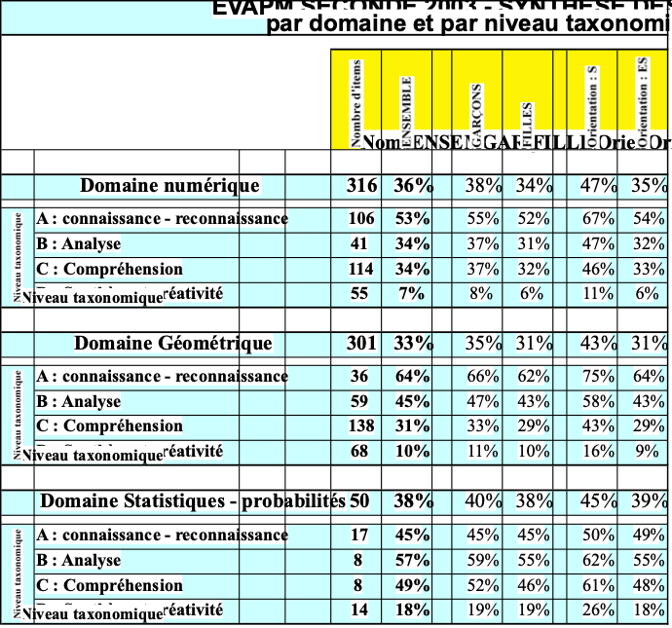
5/10/19

Slide 47
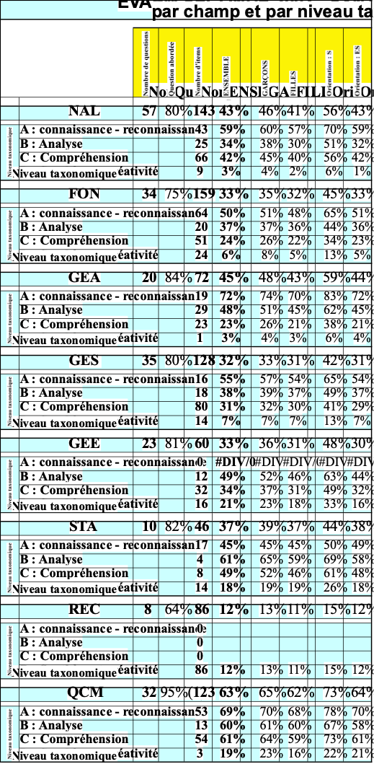
5/10/19

Slide 48
